Slide 1
Canvas manual
Американская МООК-платформа Canvas https://www.canvas.net/ предлагает различные курсы. Большинство курсов бесплатны, однако некоторые партнерские программы являются коммерческими проектами. Основной упор идет на практическое применение информационных технологий в различных сферах жизни.
После регистрации пользователь попадает на русифицированную платформу, что заметно облегчает навигацию. Тем не менее, рабочий язык платформы - английский.
Компания Instructure – разработчик системы управления обучением Canvas https://www.canvas.net/ и оператор MOOCs-платформы Canvas Network MOOC Platform – запустила в этом году новый проект - Canvas Catalog http://www.instructure.com/news/press-releases/instructure-launches-canvas-catalog . Этот новый сервис позволит вузам и другим провайдерам обучения размещать свои электронные курсы, организовывать регистрацию, принимать оплату, делая всё это через единую платформу. Такие курсы можно разрабатывать на этой платформе и отдельным преподавателям.

Slide 2
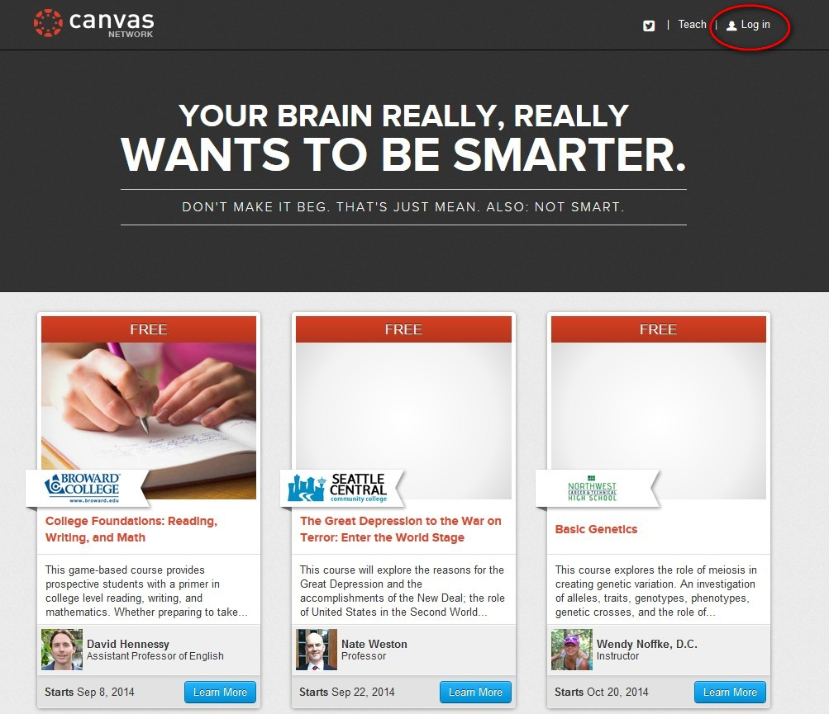
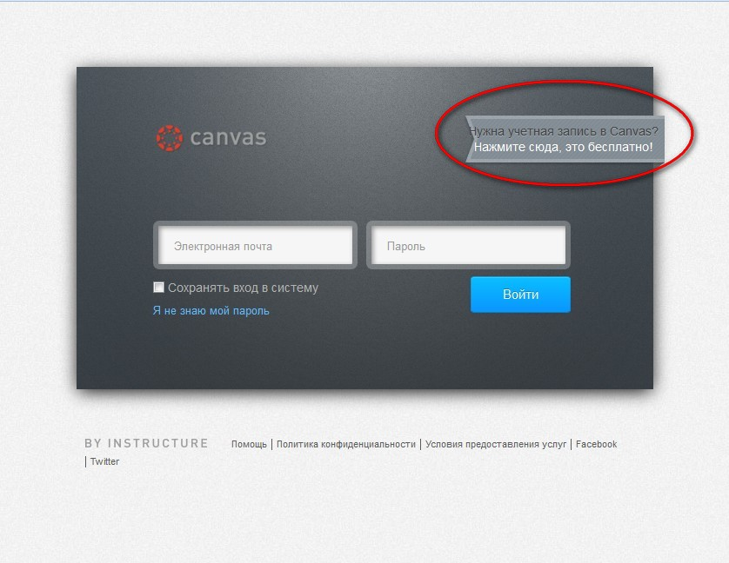
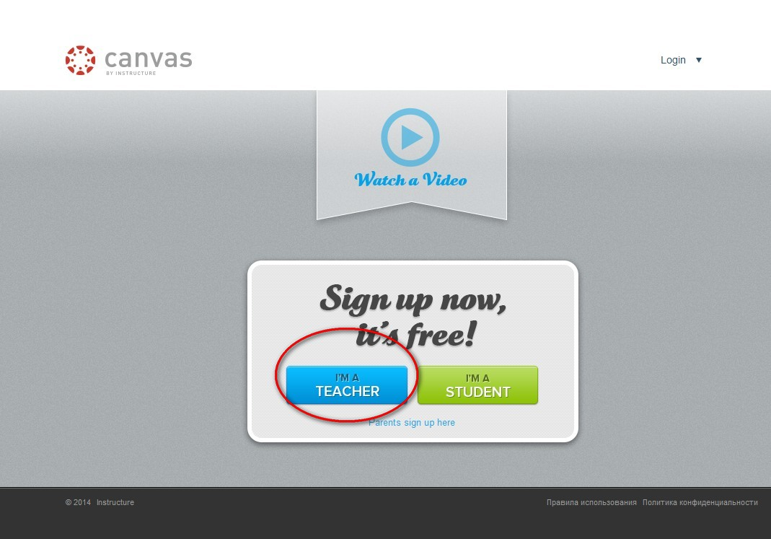
Регистрируемся

Slide 3
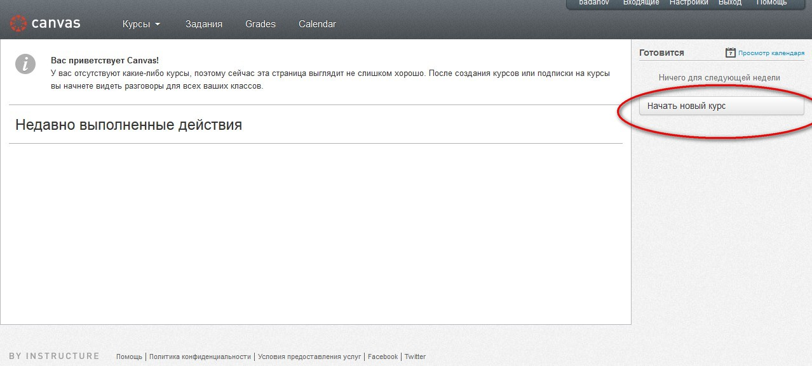
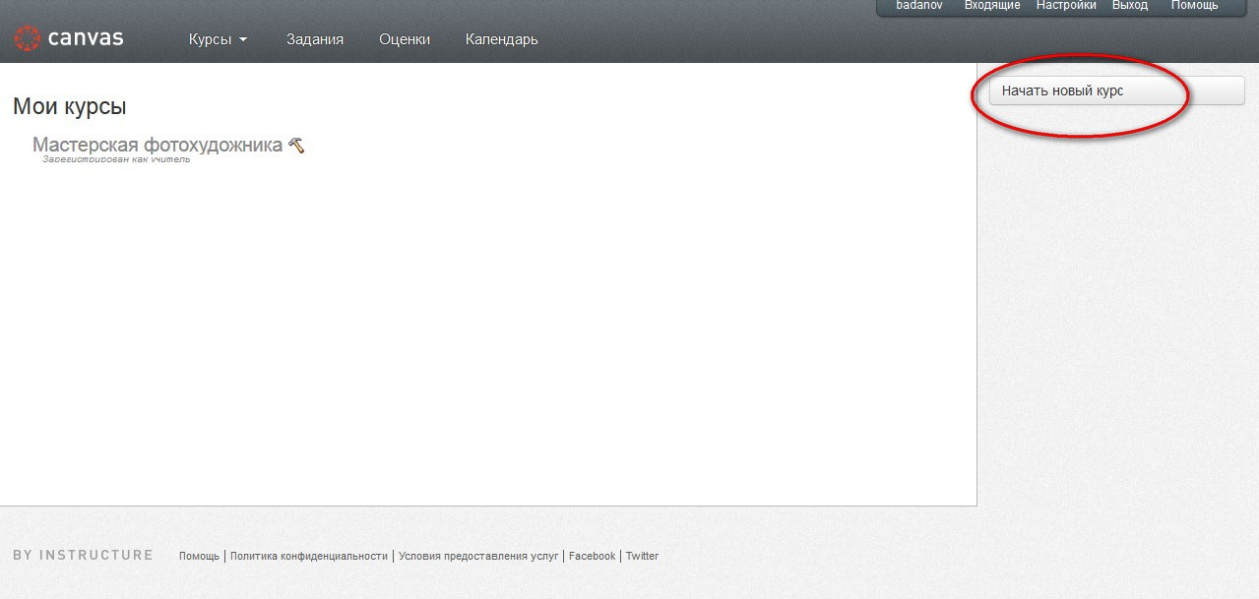
Приступаем к созданию нового курса

Slide 4
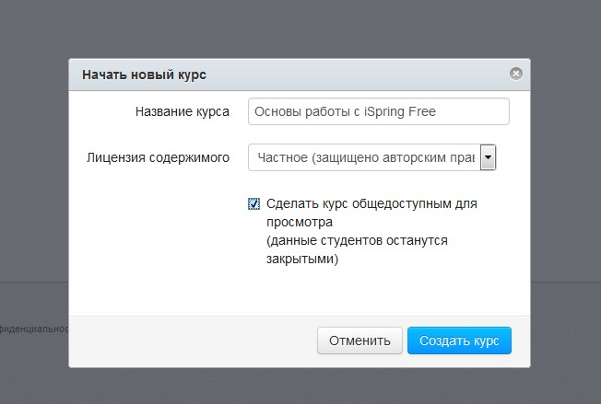
Название, краткое название, доступ

Slide 5
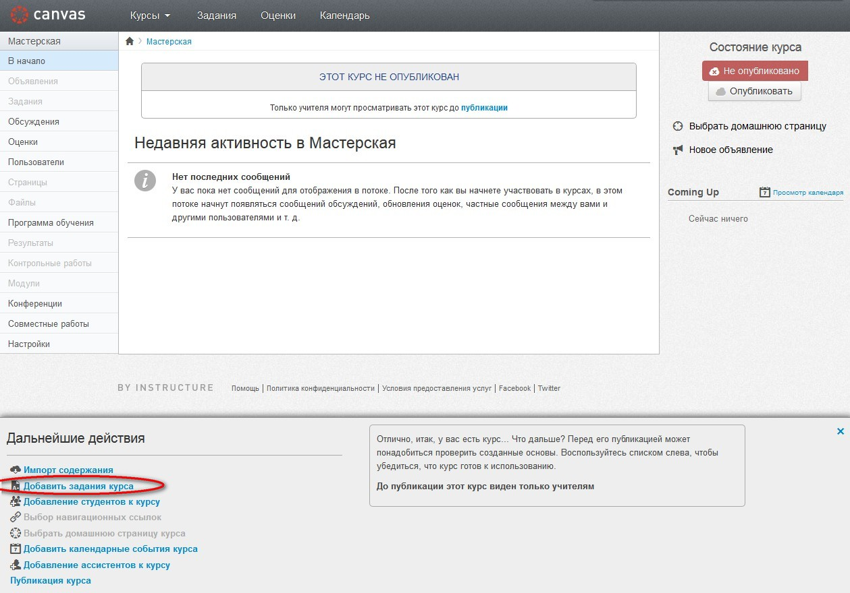
Приступаем к заполнению контентом курса. Прежде чем создавать модули придется создать задания, добавить файлы и т.д.

Slide 6
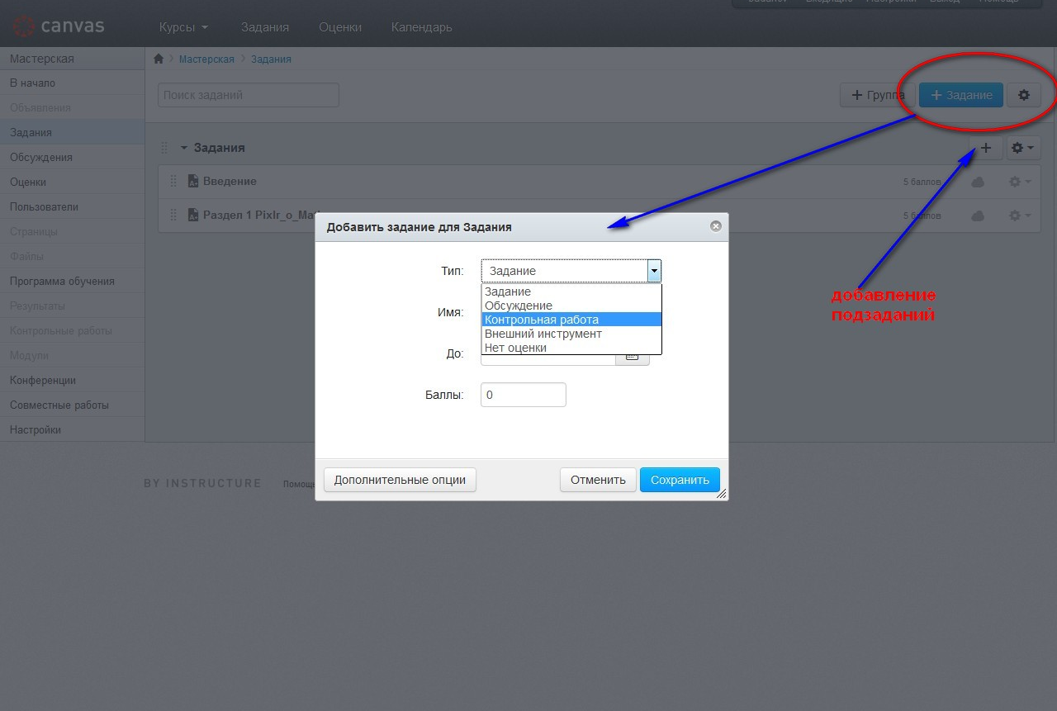
Выбираем тип контента

Slide 7
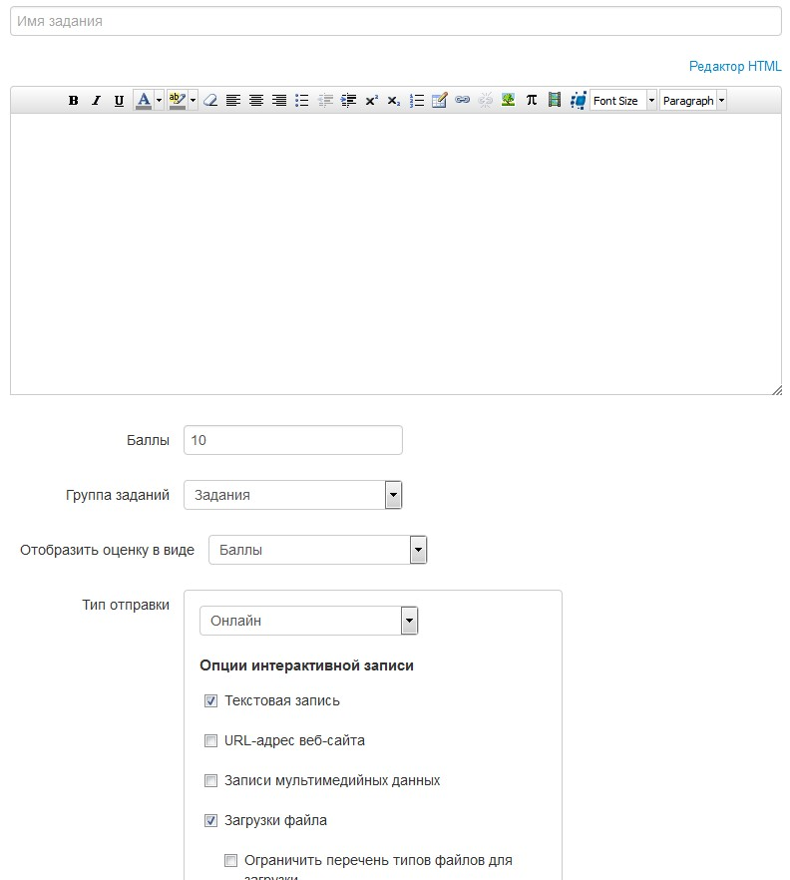
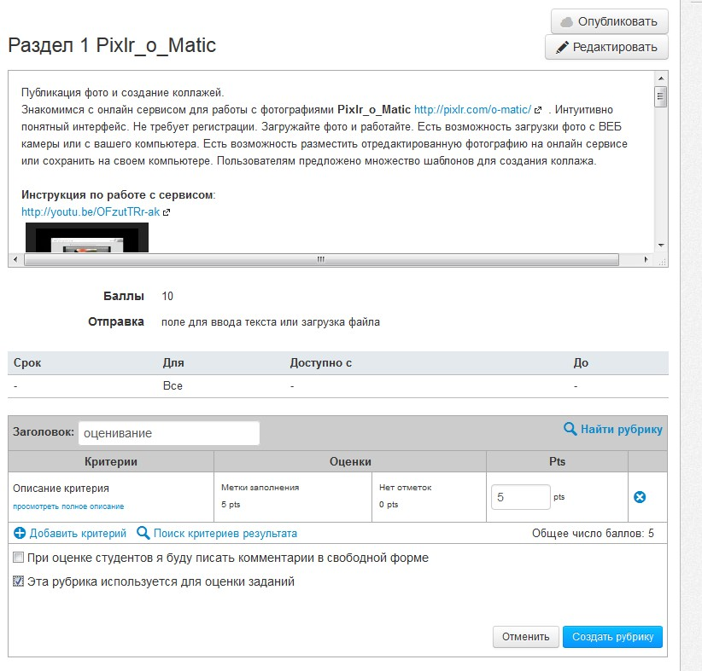
К заданию могут добавляться дополнительные рубрики
Если это текстовое задание - заполняем его и сообщаем как обучающийся будет создавать отчет.

Slide 8
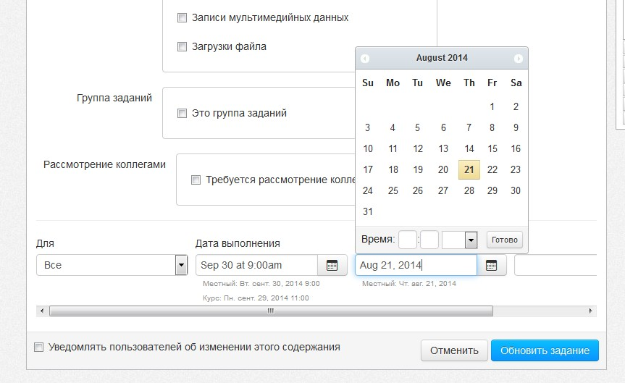
Определиться с датами выполнения заданий

Slide 9
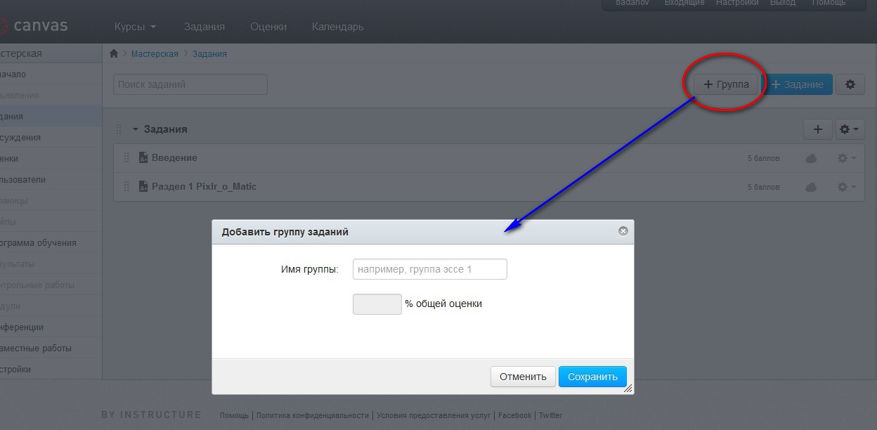
Задания можно группировать

Slide 10
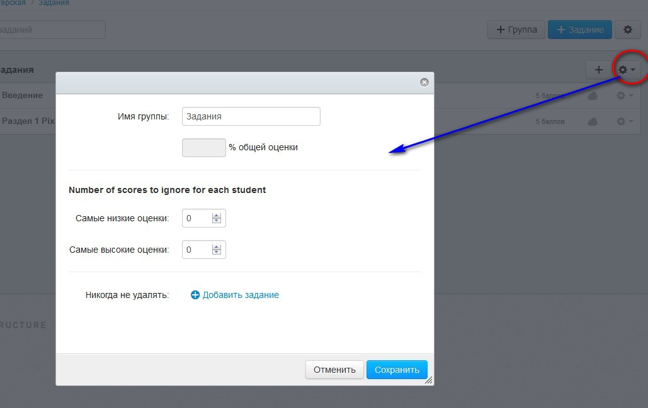
Настраивать задания

Slide 11
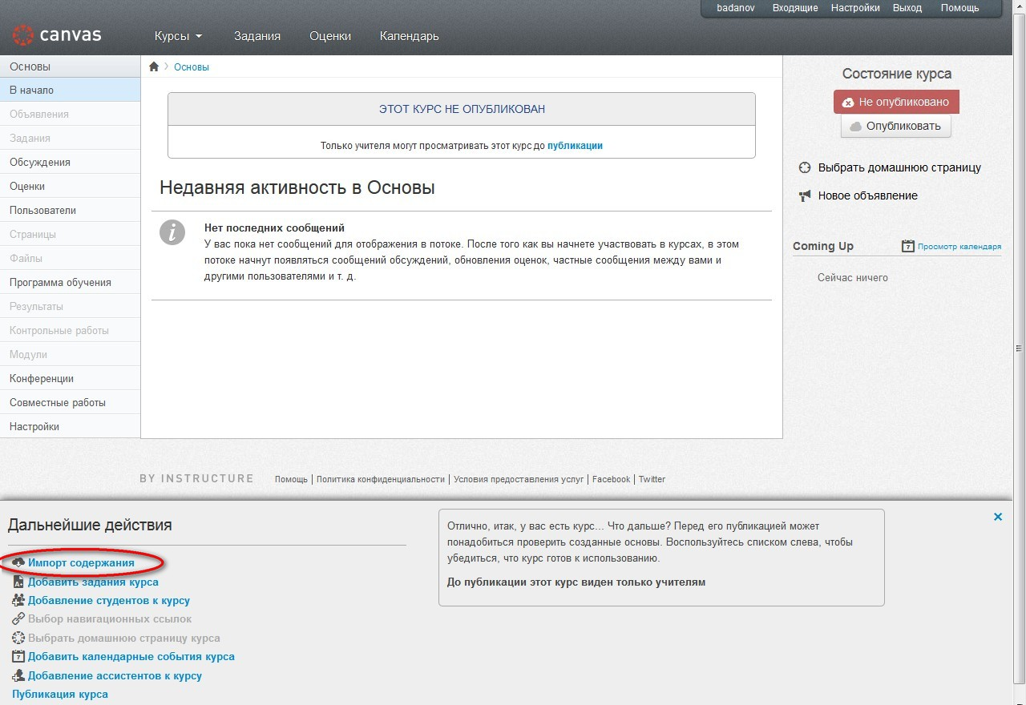
Содержимое всего или части курса, если он уже где-то был опубликован ранее можно импортировать

Slide 12
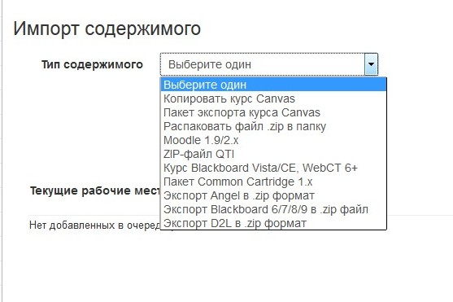
Поддерживает импорт

Slide 13
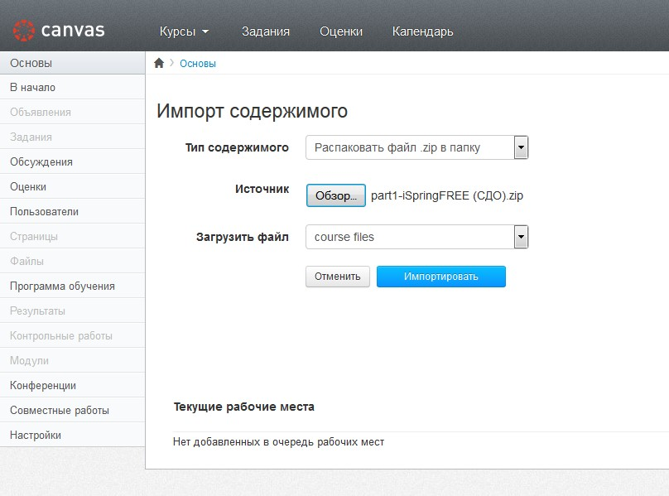
В пример импортирую группу файлов в архиве. Желательно предварительно создать папки, если материалов много. Иначе в них будет трудно ориентироваться.

Slide 14
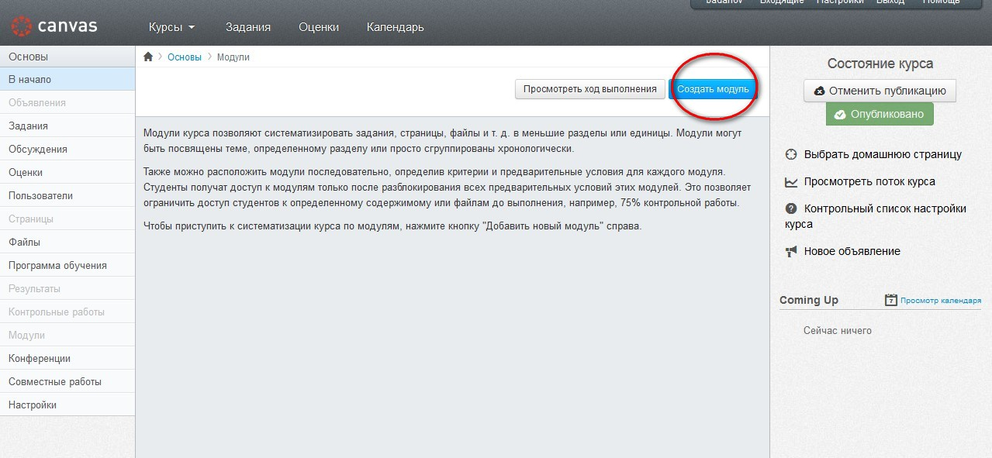
Теперь формируем модули курса. Создаём первый модуль

Slide 15
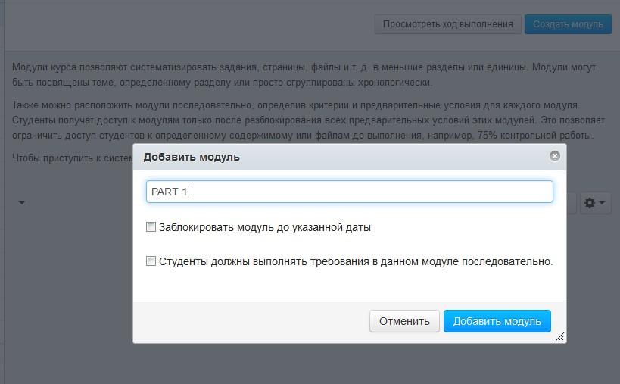
Название, настройки

Slide 16
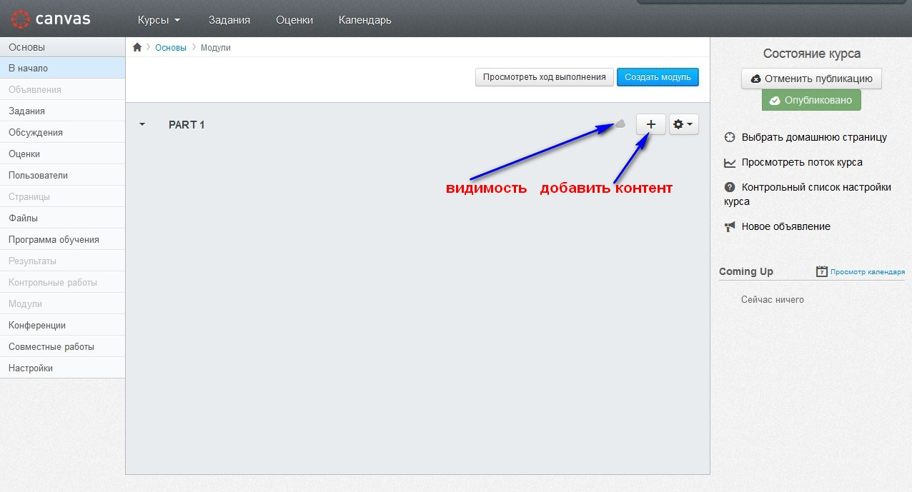
Наполняем его контентом

Slide 17
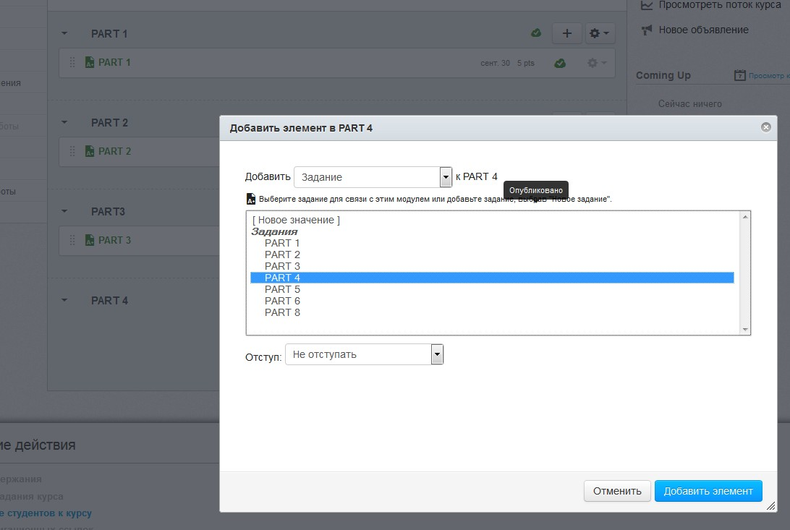
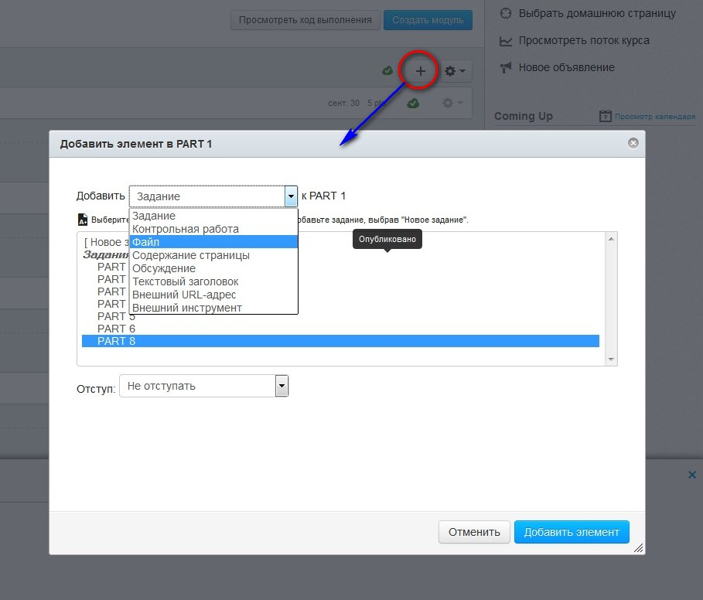
Добавляем материалы

Slide 18
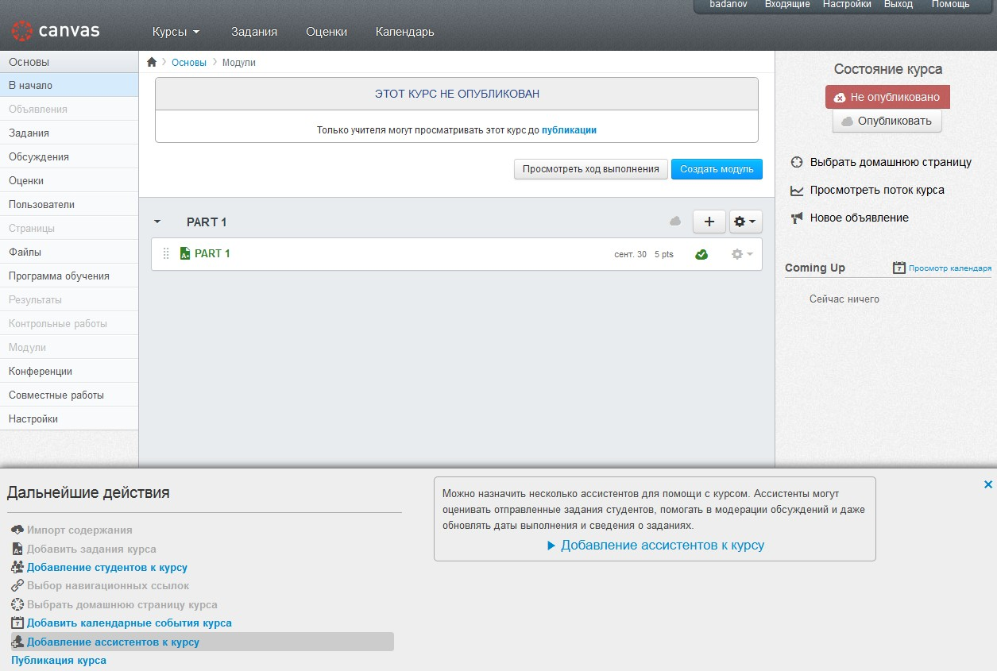
Модуль готов. Приступаем к созданию следующих модулей.

Slide 19
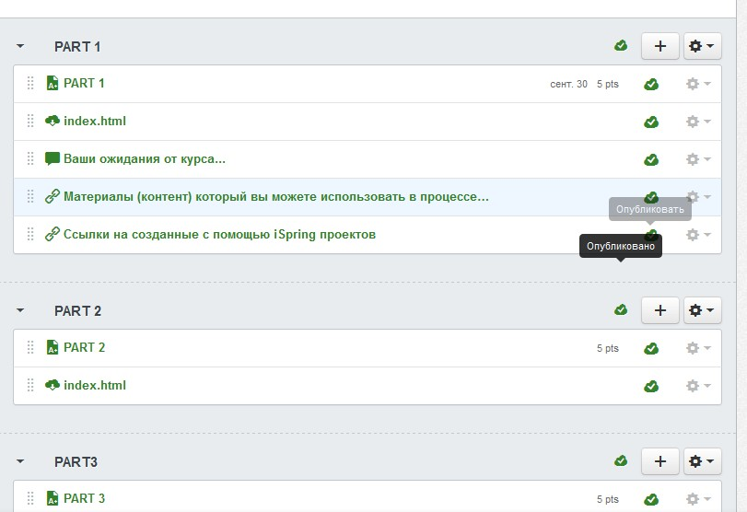
Так и сформируется целый курс. Совершенно нет необходимости открывать для студентов все материалы. Это можно делать по мере прохождения курса.

Slide 20
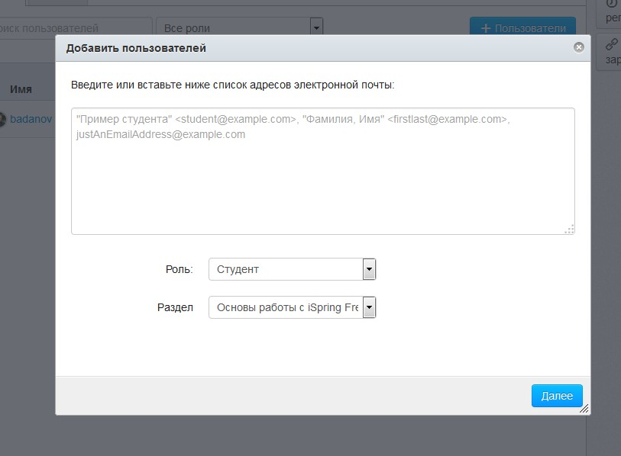
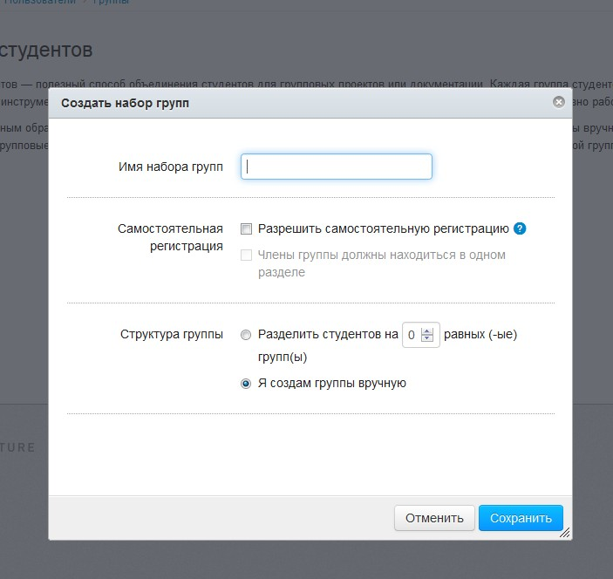
Набираем студентов.

Slide 21
Для работы опубликуйте курс. Успехов :-)

